Slide 1


DataGoal

Slide 2
Brayan David Martinez Hincapié
Carlos Alberto Meléndez Correa
Alejandro Bocanegra Pérez
Juan Diaz

Slide 3
Sistema de información para la gestión y análisis de datos deportivos en la escuela de fútbol CANTERA PATRIOTA SB

Slide 4

FORMULACIÓN DEL PROYECTO

Slide 5
Objetivo General
Desarrollar un sistema de información llamado Data Goal que permita manejar y analizar los datos deportivos de la Escuela de Fútbol Cantera Patriota SB. Con el fin de optimizar la organización, mejorar la toma de decisiones y fortalecer el proceso de formación deportiva.

Slide 6

Objetivos Específicos
- Gestionar jugadores y equipos mediante un módulo de registro y actualización de perfiles.
- Implementar un sistema para controlar partidos y entrenamientos con sus eventos clave.
- Facilitar el análisis del rendimiento con estadísticas y dashboards interactivos.
- Optimizar la organización de torneos con inscripciones, programación y reportes automáticos.

Slide 7
Formato de costos y Análisis de proveedores

Slide 8
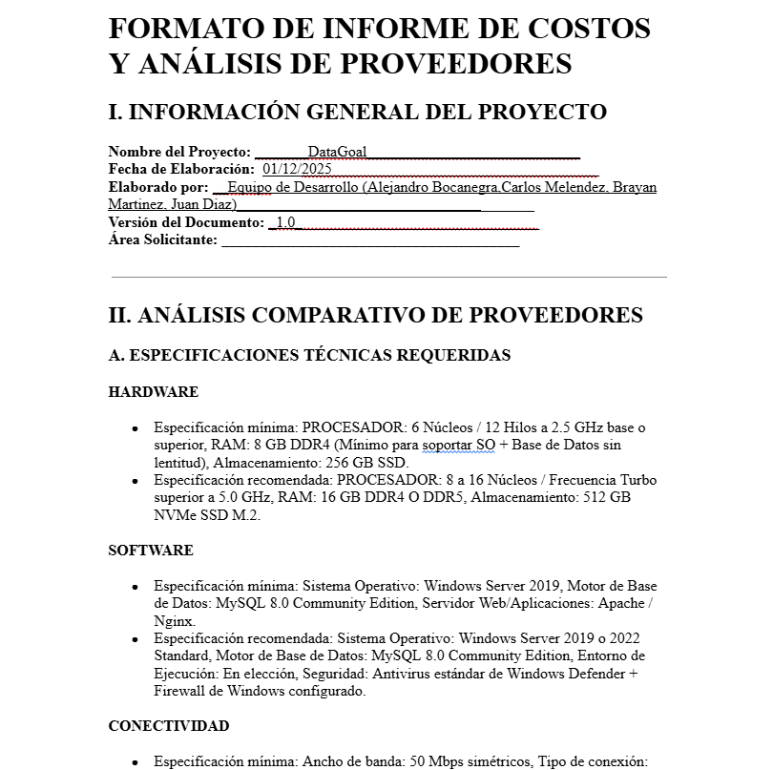

Slide 9
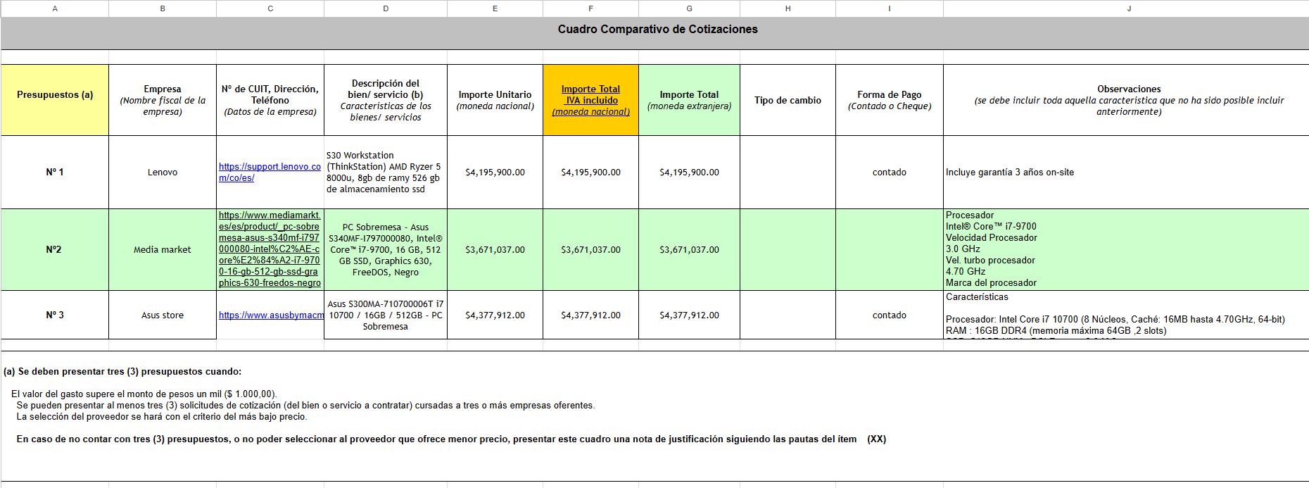
Cuadro de Cotizaciones

Slide 10
Diagrama de caso de uso y documentación de caso de uso

Slide 11
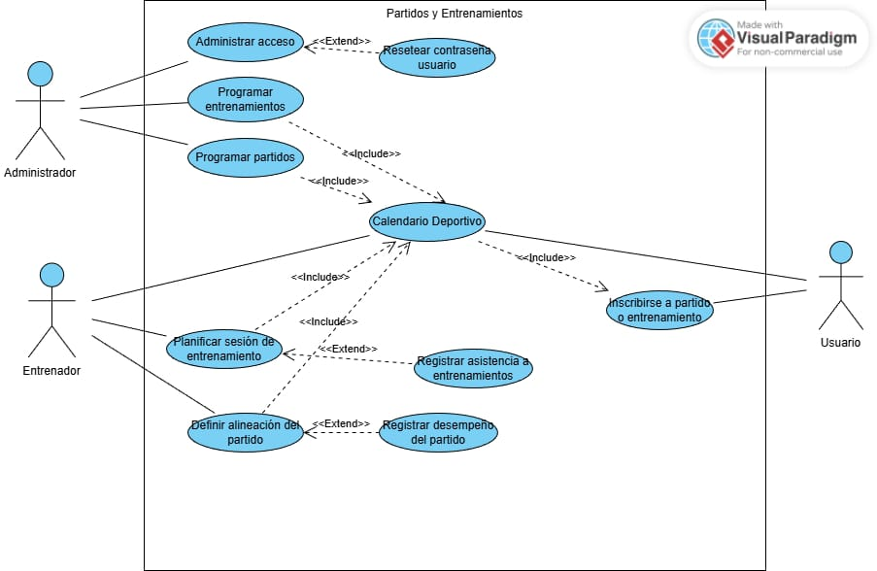
Partidos y Entrenamientos

Slide 12
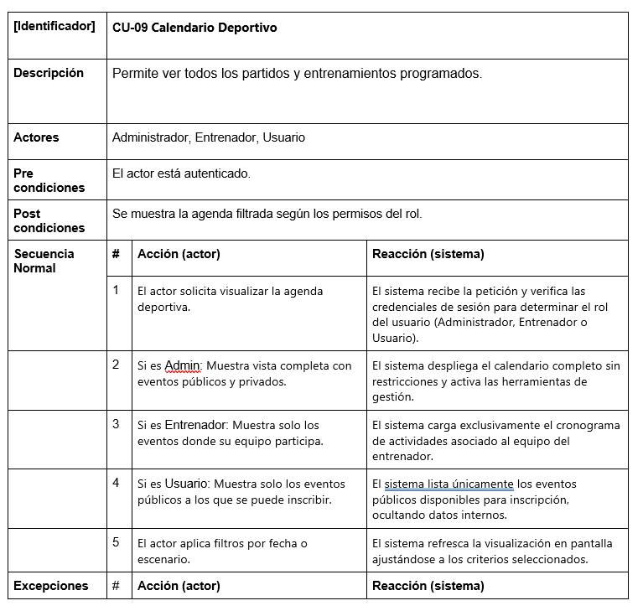
Partidos y Entrenamientos

Slide 13
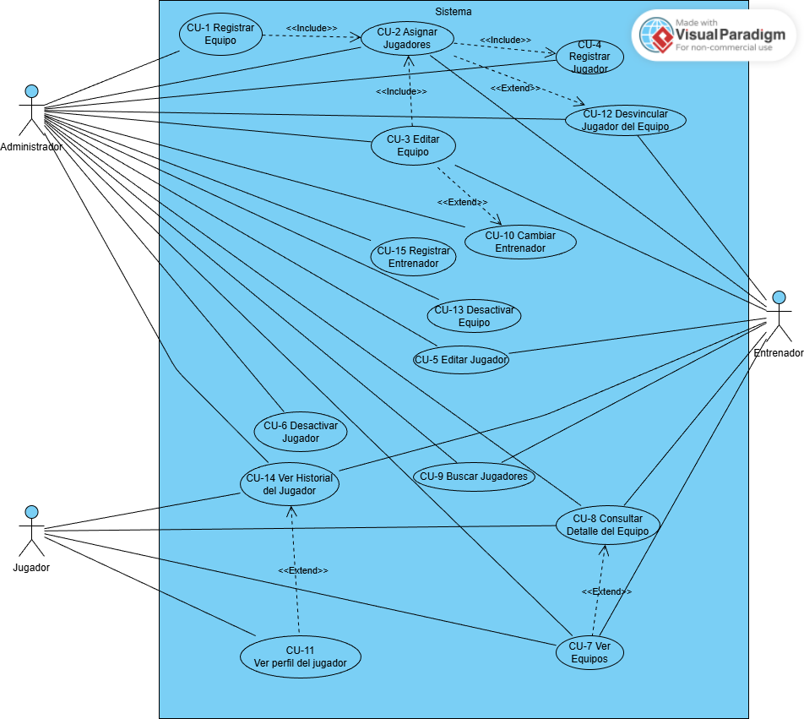
Equipos y Jugadores

Slide 14
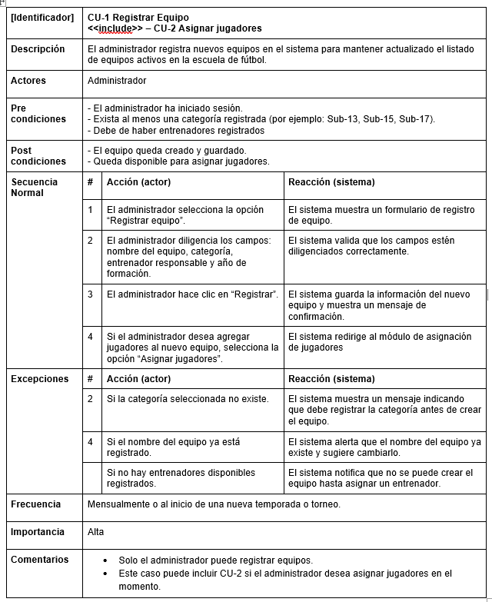
Equipos y Jugadores

Slide 15
Modelo Entidad Relación

Slide 16
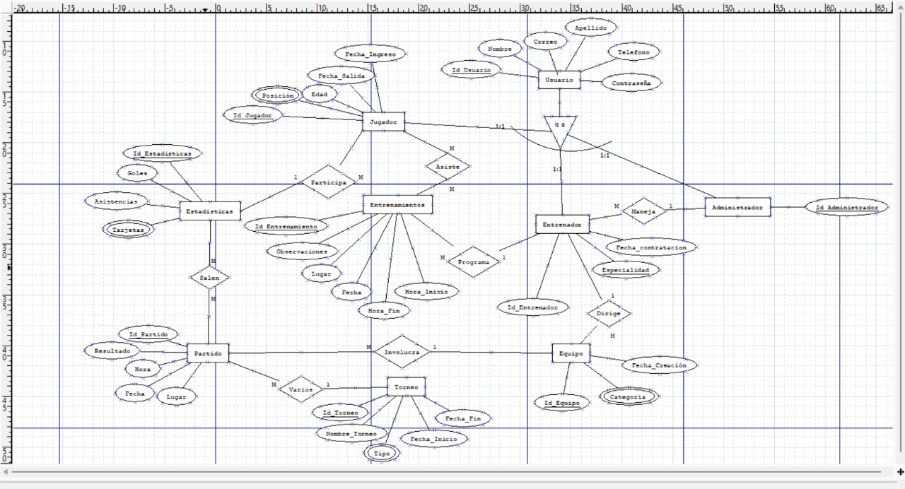

Slide 17
Normalización del Modelo Relacional

Slide 18
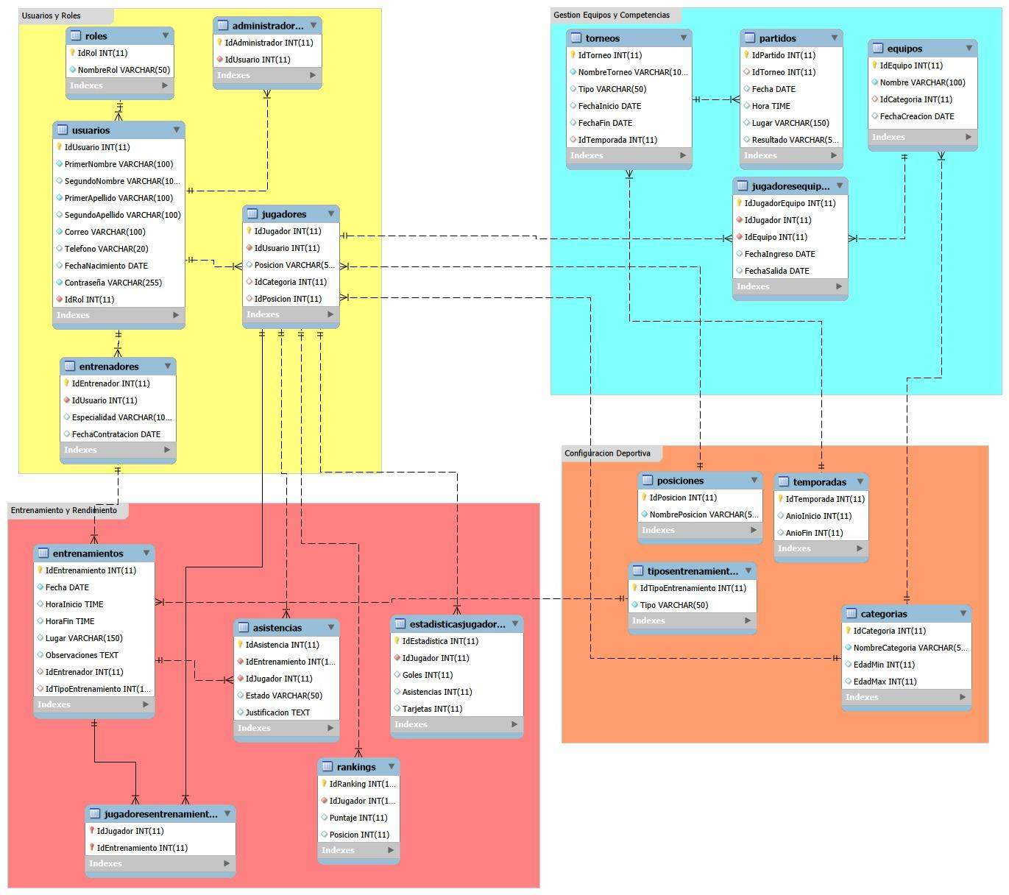
Diagrama Relacional

Slide 19
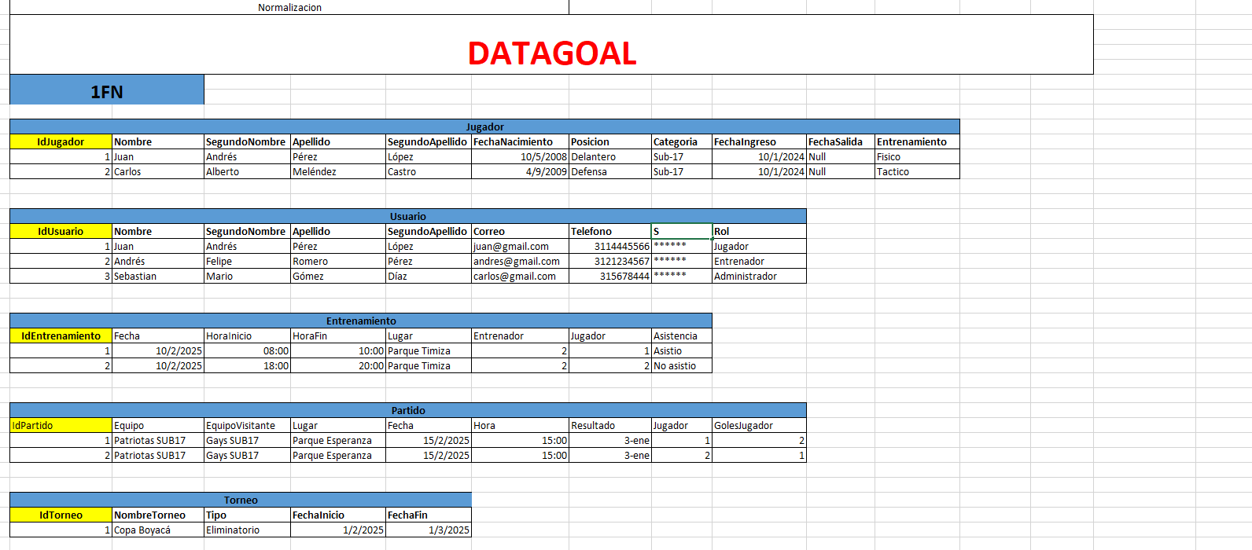
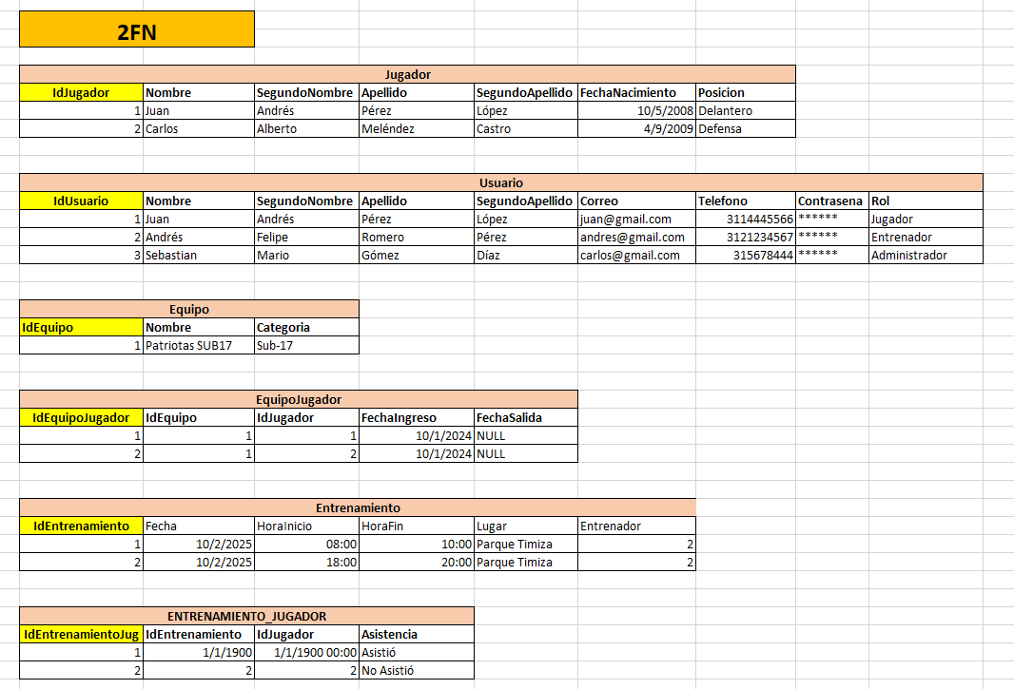
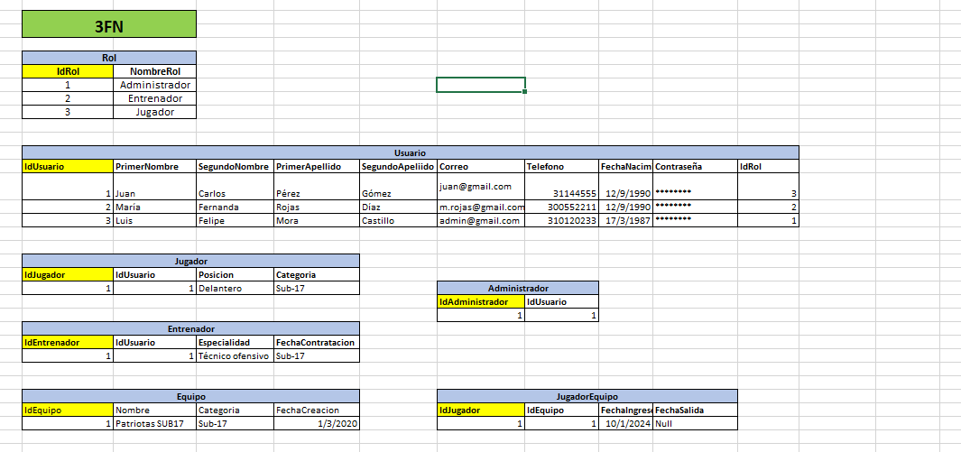
Normalización

Slide 20
Diccionario de Datos

Slide 21
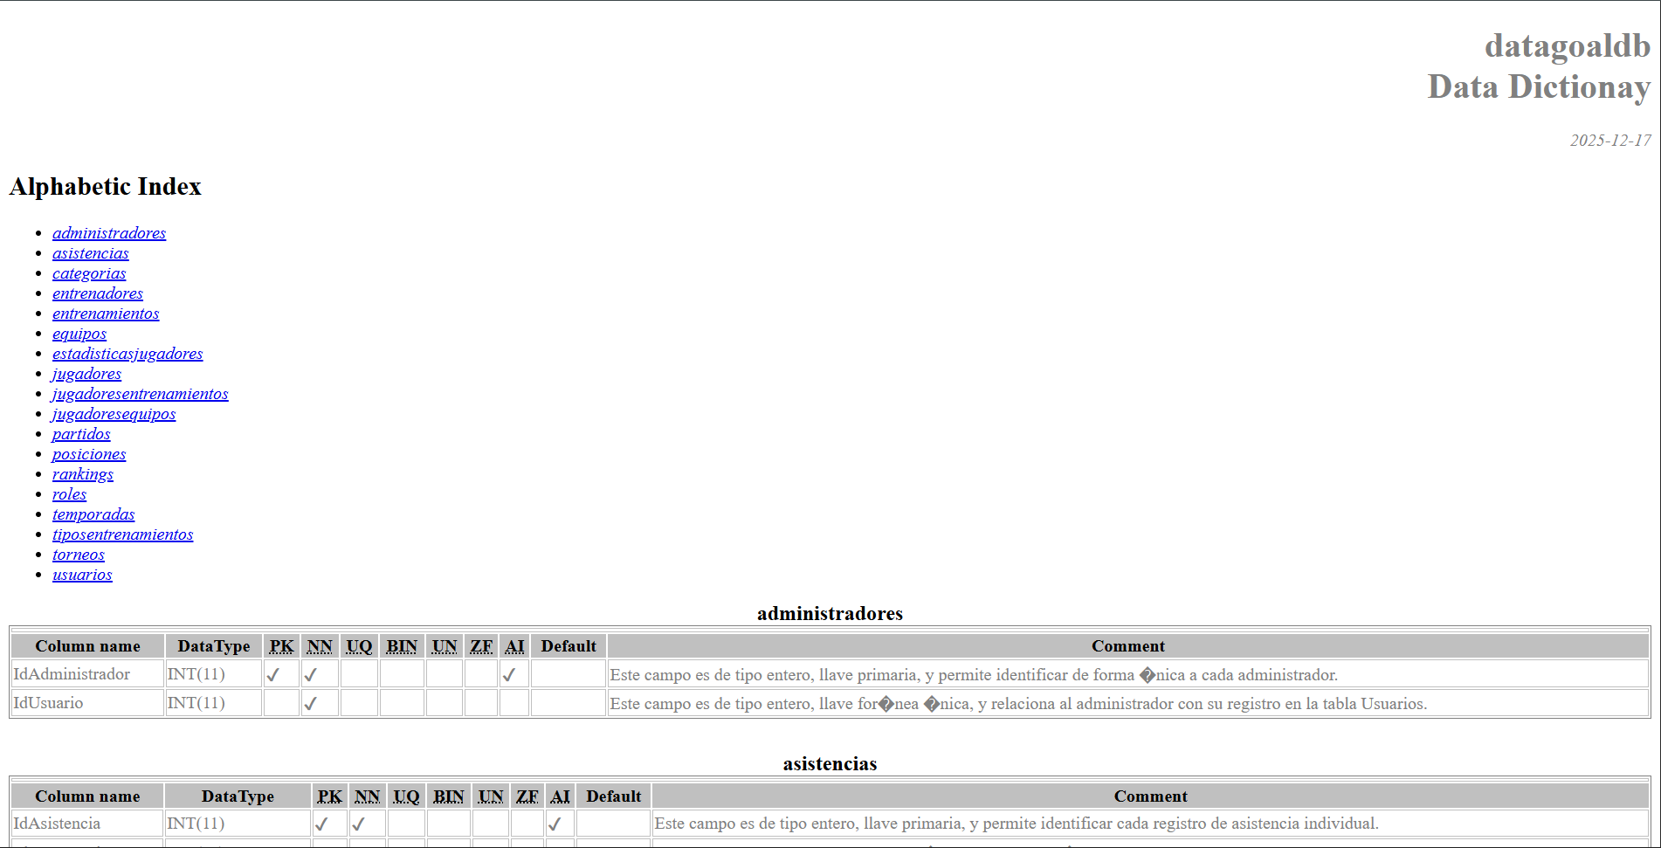
Diccionario

Slide 22
Diagrama de clases

Slide 23
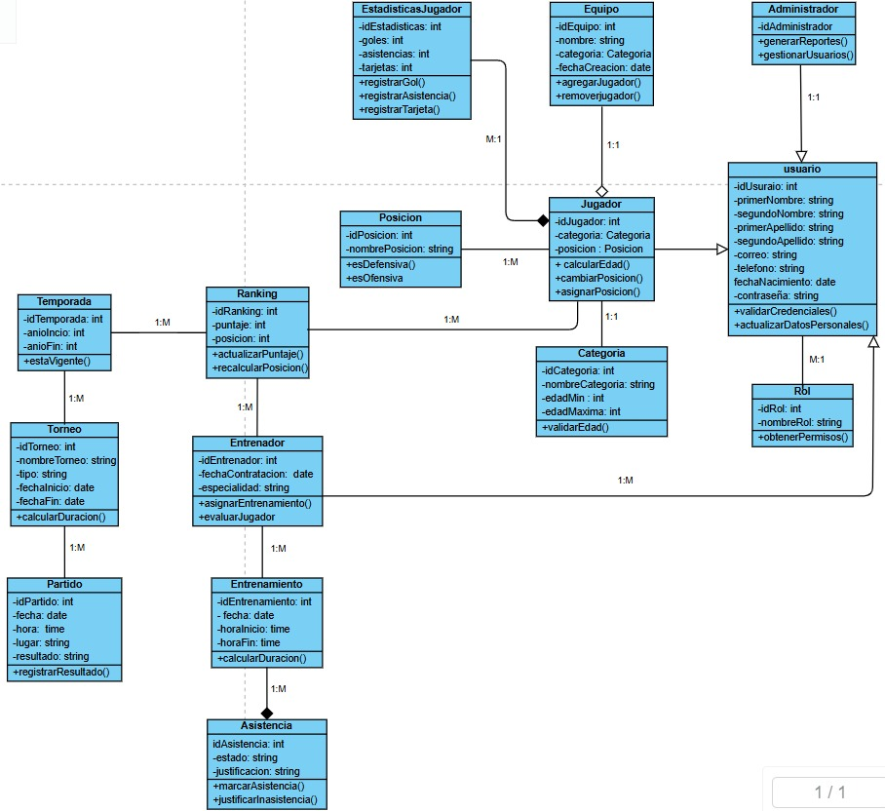
Diagrama de clases

Slide 24
Diagrama de Despliegue

Slide 25
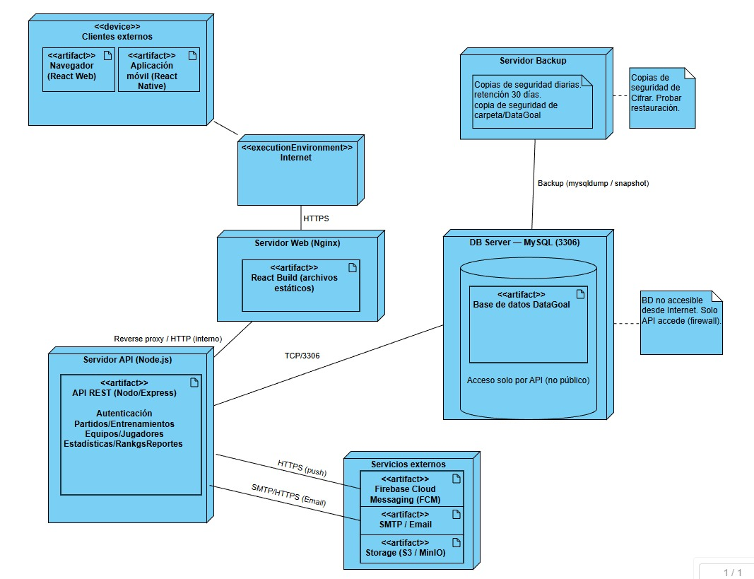
Diagrama de Despliegue

Slide 26
Control de Versiones GitHub

Slide 27
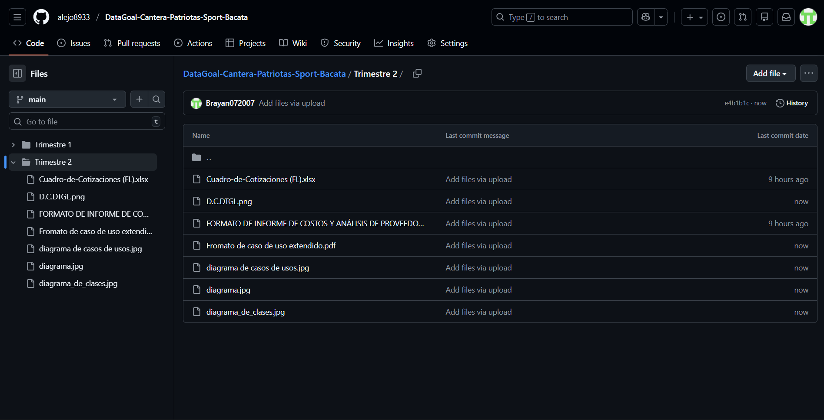
Sistema de control de versiones

Slide 28


